Slide 1
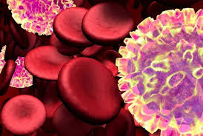
Жобаға Қазақстан Республикасы Ұлттық биотехнология орталығымен бірлесіп қатысу
«Вирустың әртүрлі генотиптерінің таралуын зерттеу және Қазақстандағы Батыс Нілдік безгегі бар адамдардың жұқтыру қаупін зерттеу» жобасының атауы, 2018-2020 жж.

Slide 2

ҚазҰУ «Физика-химиялық зерттеу және талдау әдістері орталығы» қатысу.
«Қазақстанның фармакопея жабайы өсімдіктеріне негізделген жоғары сапалы гельдерді әзірлеу және құру және оларды кешенді зерттеу» атты жобаның атауы, 2018-2020 жж.

Slide 3
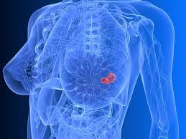
Қазақ онкология және радиология ғылыми-зерттеу институтымен бірлескен жобаға қатысу
2017 - 2019 жылдарға арналған «Колоректальды қатерлі ісік және сүт безі қатерлі ісігі бар науқастарды диагностикалау мен емдеуге дара көзқарасқа арналған хаттамаларды әзірлеу» жобасының атауы.

